Slide 1
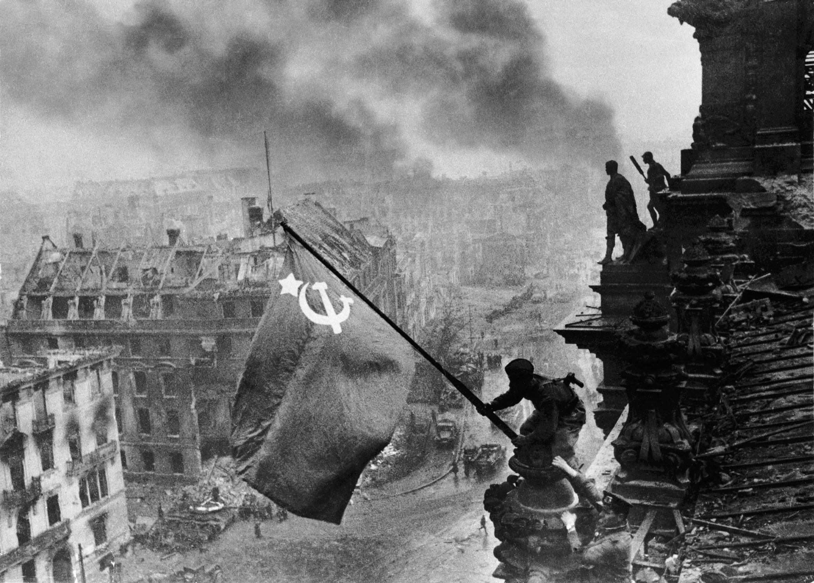
Страница семейной славы
..
«Цена победы в Великой Отечественной войне - семьи Телегиных…..»

Slide 2
О Великой Отечественной войне сказано немало. Написаны тысячи книг, снято сотни фильмов. Но всё-таки чтобы понять, с каким огромным злом столкнулся советский народ, нужно было самому жить в СССР, перенести все тяготы и лишения. И только пройдя эти семь кругов ада, встретить 9 мая. Но ведь многие не встретили… Мне очень приятно осознавать то, что и мои предки внесли свой вклад в ход войны - гигантский сценарий, режиссер которого раскладывал пасьянсы из человеческих жизней уже не первый год.

Slide 3
Отцовская линия
Сначала я узнала об Иване. Про него и прочих моих предков по отцовской линии рассказала прабабушка Нина, т.е. для меня – дедушки.
Так вот, этот самый Иван служил в кавалерии, все хотел прислать свою фотокарточку на любимом коне Маршуте. Он пропал без вести в Минске. Ваня – старший брат бабы Нины.
Ее ещё один старший брат – Вася. Родился в 1923 году, дослужился до полковника, погиб в конце войны в Латвии, где и похоронен. Только совсем недавно тетя нашла его могилу по Интернету.

Slide 4
Александр Лаврентьевич Баруздин
(отец бабы Нины) воевал уже в Германии. Прислали похоронку – убит. Но через некоторое время от «покойника» пришло письмо! Он был жив и вскоре вернулся домой. Умер на Пасху в возрасте 90(!) лет.
Отец бабушкиного мужа – Сергей Сергеевич, известный на всю страну разводчик сеттер-гордонов. Во время войны шил сапоги только для высших чинов армии.

Slide 5
Мужа бабушки Нины звали Геннадий Сергеевич.
Он воевал под Сталинградом, был ранен. Потерял 3 пальца на правой руке и глаз. Геннадий Сергеевич встретил Победу рядовым в пехоте.
Папа рассказывал мне, что когда прадед хотел вынуть свой искусственный анализатор, он слегка ударял себя рукой по затылку. Моего будущего родителя это зрелище настолько заинтересовало, что он поймал на улице кота и специально бил его по голове, чтобы глаз вывалился, правда, безрезультатно.

Slide 6
Материнская линия
Мамин папа Владимир вспоминает всеми нами любимую историю о том, как он собственноручно «расправился с фашистом». Только прибавляет, что ему повезло, поскольку солдат оказался не из гестапо. Дело было в Запорожье, на оккупированной Украине. Маленький Вова жил там в землянке вместе со своей мамой Любой. Так вот, когда немец стал приставать к последней, обнимать ее, мой будущий дед кинул кирпич прямо в глаз нахалу! Тут мальчик испугался и убежал за реку. А когда спустя несколько дней вернулся домой (кушать же хочется), ему всыпали по первое число. Кстати, дедушкин отец Василий, фельдшер, в то время служил фельдшером на Карпатах.

Slide 7
Настоящей легендой стала тетя Владимира Полина Демидовна Титкова (урожденная Глушко). Перед войной она окончила медучилище и работала заведующей фельдшерско-акушерским пунктом в одном из приграничных сел Западной Украины. С первых же часов Великой Отечественной войны добровольно оказывала медицинскую помощь бойцам 94-го пограничного отряда. Защищала Брест, где у нее убили мужа. Представьте, когда ей исполнилось 19 лет, она уже и партизанила, и сражалась наравне с мужчинами - пограничниками, и была в лесной бригаде, где строила подземные госпиталя. Только в ходе боев за освобождение Витебска Полина вынесла из-под огня 150 раненых (а за всю войну 400). За эти 4 кровопролитных года была сама трижды ранена. Ее ратный подвиг был отмечен орденом Отечественной войны I степени, многими медалями, среди которых Флоренс Найтингейл – высшая награда для медицинских сестер во всем мире от Международного Красного Креста. В России такую медаль имеют около 40 сестер милосердия, а всего в мире 800. После войны вышла замуж за Данилицкого Антона Петровича (1922), Героя СССР. Его танк первым вошел в Прагу, где он спас маленькую девочку, подвергнув свою жизнь смертельной опасности. Антон Петрович вышел в отставку в звании полковника после 32-летней службы. Работал в учебно-методическом кабинете по подготовке и повышению квалификации рабочих и специалистов сельского хозяйства Агропрома РСФСР. Участвовал в военно-патриотическом воспитании молодежи города Королева. После войны Полина Демидовна работала на различных руководящих должностях в медицинских учреждениях Московской области. Ее неоднократно избирали депутатом Болшевского поселкового Совета народных депутатов. Эта мужественная и самоотверженная женщина уйдет из жизни за три часа до начала нового тысячелетия, хоть и ровесница Антону Петровичу…

Slide 8
Ярким примером трудового подвига является мама маминой мамы (моя прабабушка) Александра Фроловна (1927-2010) . В самом начале войны ей было 14 лет. Жила в Рязанской области, в деревне Ключи. Там располагался одноименный и очень богатый колхоз, где выращивали рожь, пшеницу, а вокруг располагались животноводческие фермы. Но все мужчины ушли бить фашистов, поэтому работать было некому. Тогда Шурочка сама села за трактор и работала весь трудовой день. Ее научил этому дядя-старичок, бывший председатель «Ключей». Только ближе к концу войны инвалиды, вернувшиеся с фронта, стали помогать бабуле. После Великой Отечественной она стала первоклассным поваром.

Slide 9
Ее муж, рядовой солдат Шуйчиков Аркадий Степанович (1925-2002), был призван в армию в 18 лет. В 43 году после обучения в 383 стрелковом полку города Ижевска был направлен в третье ленинградское пехотное училище, по окончанию которого держал оборону северной столицы. В 44 году разорвавшаяся рядом бомба лишила его пальцев на левой руке и повредила правую ногу. Аркадия отвезли в госпиталь, где сказали, что он больше служить не сможет из-за полученных ранений. Теперь он инвалид I группы. Дедушка является обладателем многих наград: орден Отечественной войны I степени, медаль Жукова, все юбилейные медали вплоть до 2002 года. Про его брата ничего не известно, пропал без вести.

Slide 10
Спасибо за внимание!

Slide 11
Презентацию выполнила Телегина У. С.
(1 МОК, группа 11 ДК)
При использовании эссе Телегиной Д. С. «Цена победы в Великой Отечественной войне»

